Slide 1
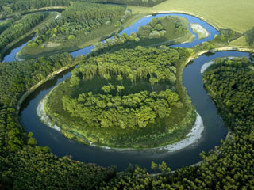
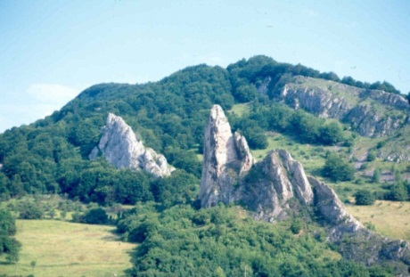
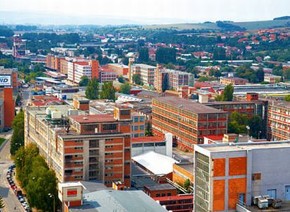
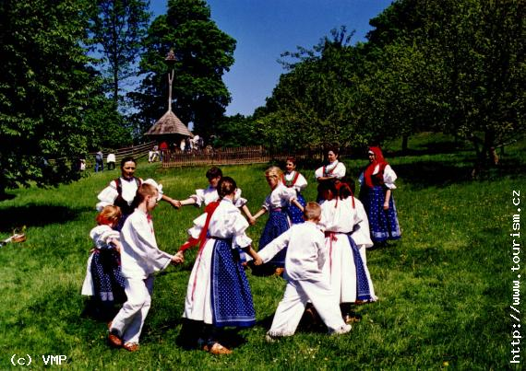
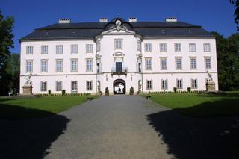
49.1 Zlínský kraj – poznáš jeho dominanty?
Elektronická učebnice - I. stupeň Základní škola Děčín VI, Na Stráni 879/2 – příspěvková organizace Svět kolem nás
Morava
Karpaty
Zlín
Valašsko
zámek ve Vizovicích
Autor: Mgr. Blanka Průšová

Slide 2
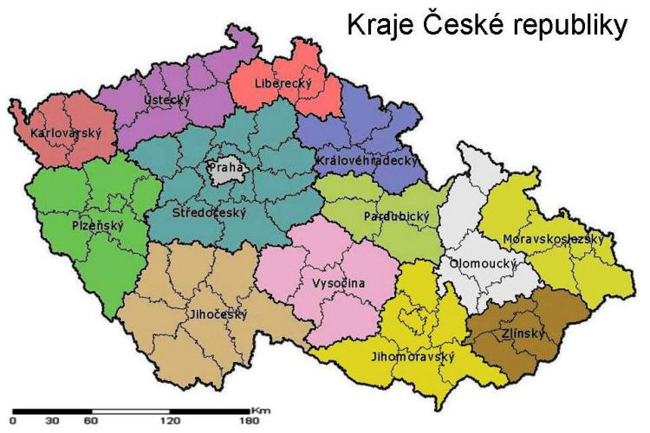
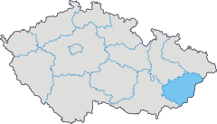
49.2 Poloha v republice
Elektronická učebnice - I. stupeň Základní škola Děčín VI, Na Stráni 879/2 – příspěvková organizace Svět kolem nás
Elektronická učebnice - I. stupeň Základní škola Děčín VI, Na Stráni 879/2 – příspěvková organizace Svět kolem nás

Slide 3
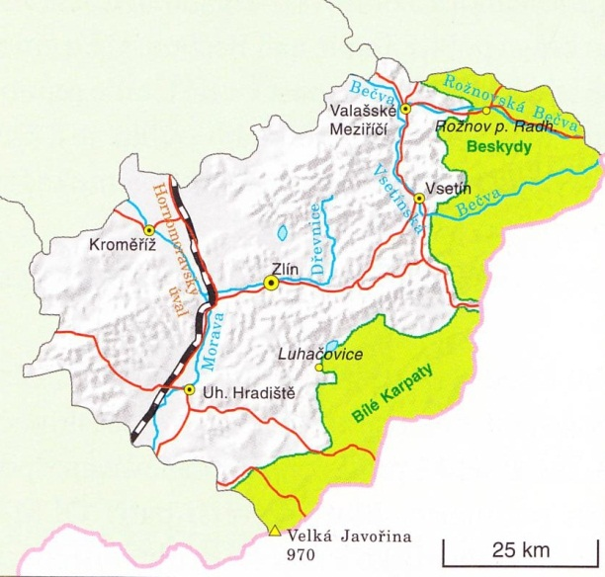
49.3 Sídlo, povrch a vodstvo kraje
Elektronická učebnice - I. stupeň Základní škola Děčín VI, Na Stráni 879/2 – příspěvková organizace Svět kolem nás
Elektronická učebnice - I. stupeň Základní škola Děčín VI, Na Stráni 879/2 – příspěvková organizace Svět kolem nás
Sídlo kraje – Zlín
Povrch a reliéf - Bílé Karpaty
- Beskydy
Vodstvo Morava
Bečva
Rožnovská Bečva
Dřevnice

Slide 4
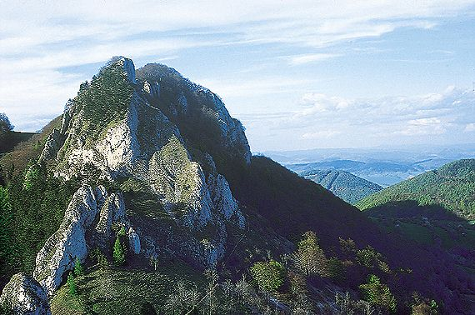
49.4 Významná města a pamětihodnosti
Elektronická učebnice - I. stupeň Základní škola Děčín VI, Na Stráni 879/2 – příspěvková organizace Svět kolem nás
Elektronická učebnice - I. stupeň Základní škola Děčín VI, Na Stráni 879/2 – příspěvková organizace Svět kolem nás
Města – Zlín (obuvnický průmysl)
Kroměříž
Vsetín (sport-lední hokej)
Valašské Meziříčí (národopisný a kult. region)
Uherské Hradiště
Památky, zajímavosti - Baťa (světová obuvnická firma)
Karpaty
Valašsko (Soutěsky)
zámek ve Vizovicích, Kroměříži
lázně Luhačovice

Slide 5
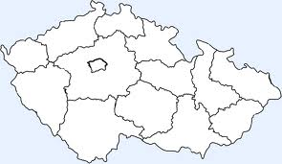
49.5 Procvičení a příklady
Elektronická učebnice - I. stupeň Základní škola Děčín VI, Na Stráni 879/2 – příspěvková organizace Svět kolem nás
Elektronická učebnice - I. stupeň Základní škola Děčín VI, Na Stráni 879/2 – příspěvková organizace Svět kolem nás
Najdi ve slepé mapě sídlo
Zlínského kraje.
2. Popiš rozmanité přírodní podmínky zdejšího kraje.
3. Které oblasti mají příznivé podmínky pro zemědělství?
4. Vyhledej na mapě největší řeku kraje a její přítoky.
5. Vyhledej na mapě nejvyšší vrcholy zdejšího kraje a porovnej jejich nadmořskou výšku.

Slide 6
1.6 Něco navíc pro šikovné
Elektronická učebnice - I. stupeň Základní škola Děčín VI, Na Stráni 879/2 – příspěvková organizace Svět kolem nás
Elektronická učebnice - I. stupeň Základní škola Děčín VI, Na Stráni 879/2 – příspěvková organizace Svět kolem nás
1. Zjisti typické tradice národopisného regionu Valašsko (nářečí, zvyky, kroje).
2. Popiš, co je skanzen. Vyhledej ten, který je nejbližší tvému bydlišti, a zjisti, co nabízí.
3. Čím je zajímavé městečko Štramberk (u Kopřivnice)?
4. Zjisti, jaký název neslo v minulosti město Zlín.
5. Vyber si jeden, pro tebe zajímavý, turistický cíl zdejšího kraje a vytvoř jednoduchou
prezentaci, díky které nalákáš spolužáky k jeho návštěvě.

Slide 7
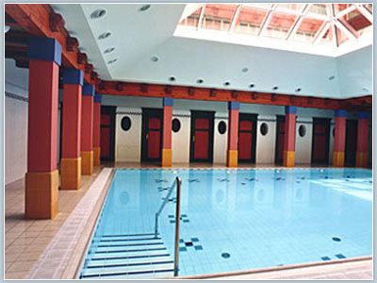
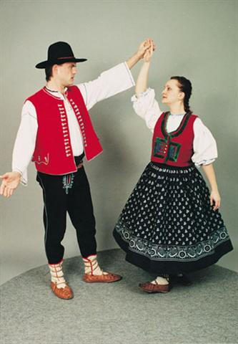
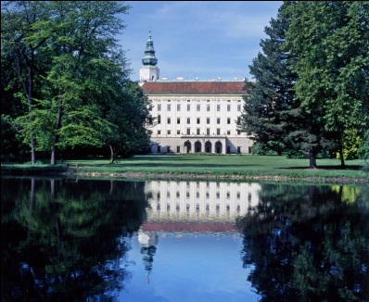
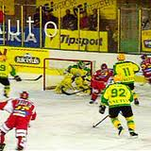
49.7 Region
Elektronická učebnice - I. stupeň Základní škola Děčín VI, Na Stráni 879/2 – příspěvková organizace Svět kolem nás
Elektronická učebnice - I. stupeň Základní škola Děčín VI, Na Stráni 879/2 – příspěvková organizace Svět kolem nás
shoes
spa
folk costume
castle
ice hockey
obuv, hokej, zámek, kroj, lázně

Slide 8
49.8 Test znalostí
Elektronická učebnice - I. stupeň Základní škola Děčín VI, Na Stráni 879/2 – příspěvková organizace Svět kolem nás
Elektronická učebnice - I. stupeň Základní škola Děčín VI, Na Stráni 879/2 – příspěvková organizace Svět kolem nás
Valašsko je: a) region na severu Čech b) region na západě Čech c) region na jihu Čech d) region na Moravě | 3) Které pohoří ve zdejším kraji nenajdeš? a) Orlické hory b) Beskydy c) Javorníky d) Bílé Karpaty
Hlavním vodním tokem v kraji je: a) Morava b) Jihlava c) Vltava d) Labe | 4) Mezi hlavní dominanty nemůžeme zařadit: a) lázně Luhačovice b) zámek u Kroměříže c) náměstí v Telči d) Karpaty
Správné řešení: 1.d , 2.a , 3.a , 4.c

Slide 9
Elektronická učebnice - I. stupeň Základní škola Děčín VI, Na Stráni 879/2 – příspěvková organizace Svět kolem nás
49.9 Použité zdroje, citace
1) http://www.treking.cz/regiony/karpaty-bile.jpg
2) http://t2.gstatic.com/images?q=tbn:ANd9GcSLKvR0weoLkyD-3irKc2M5mhINQR7lo6sG_igq4uYJ_RYlwQ22r-MY4piw
3) http://upload.wikimedia.org/wikipedia/commons/thumb/9/98/Zlin-CZ.jpg/254px-Zlin-CZ.jpg
4) http://www.horydoly.cz/pictures/morava_straznice.jpg
5) http://www.moraviasilesia.cz/images/fotoweb/folklor/kroje/valassko1.jpg
6) http://inovacnipodnikani.cz/files/new648/673-Bata_2.jpg
7) http://www.treking.cz/regiony/karpaty-bile.jpg
8) http://www.bohemianfantasy.cz/files/2_73.jpg
9) http://www.sportyysh.estranky.cz/img/mid/22/246265_sport-hokej-nhl-nashville-erat.jpg
10) http://www.fslipina.ic.cz/images/kroj/kroje1.jpg
11) http://inovacnipodnikani.cz/files/new648/673-Bata_2.jpg
12) http://www.zamky-hrady.cz/1/img/vizovice_poz.jpg
13) Místo, kde žijeme – učebnice pro 4. a 5. ročník ZŠ ( PRODOS )
14) Soubor námětů, úkolů a zajímavostí pro 4. ročník - Hana Muhlhauserová
15) Vlastivěda pro 4. ročník – M. Hronek , L. Konečná ( PRODOS)
16)Vlastivěda – Naše Vlast – Petr Chalupa ( ALTER)
17) Vlastivěda – Putování po České republice – Petr Chalupa ( ALTER)

Slide 10
Elektronická učebnice - I. stupeň Základní škola Děčín VI, Na Stráni 879/2 – příspěvková organizace Svět kolem nás
49.10 Anotace
Autor | Mgr. Blanka Průšová
Období | 07 – 12/2011
Ročník | 4. ročník
Klíčová slova | Sídla, povrch, vodstvo, významná místa
Anotace | Prezentace popisující přírodní podmínky Zlínského kraje

